Slide 1
КАКОЙ ПРЕДМЕТ ЛИШНИЙ
?

Slide 2
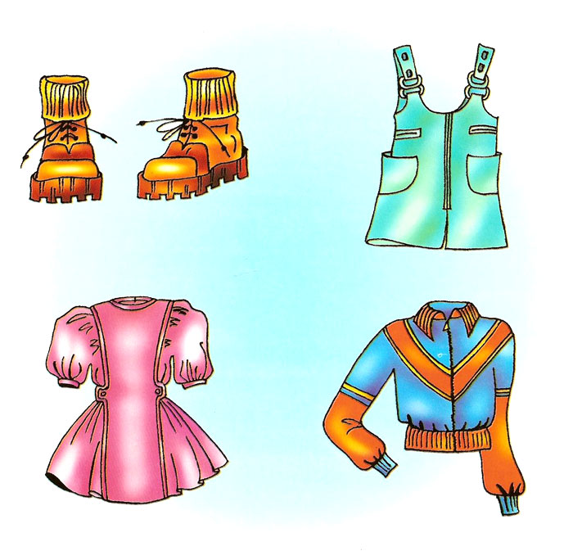

Slide 3
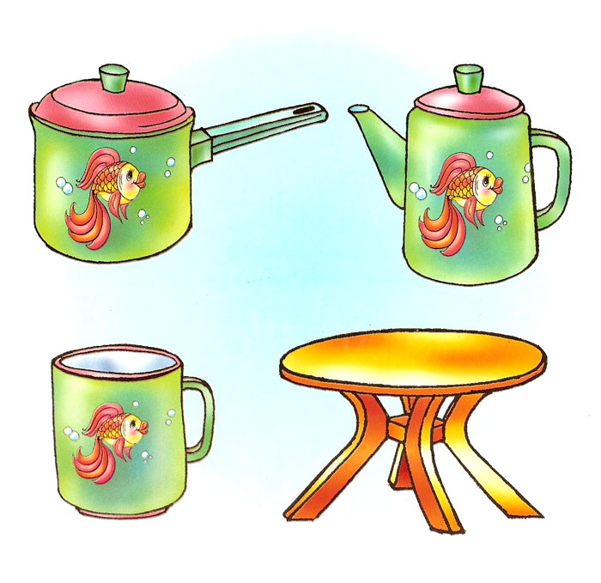

Slide 7
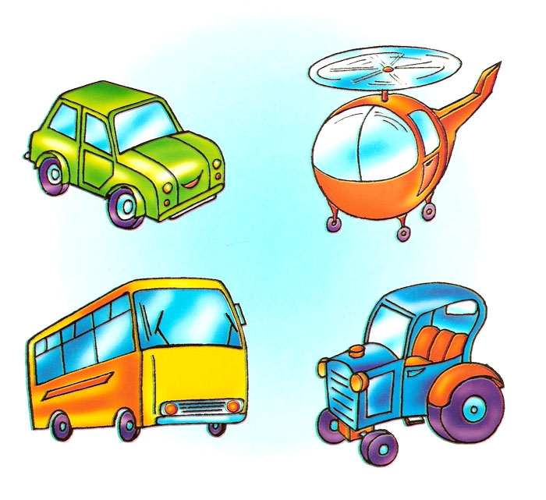

Slide 8
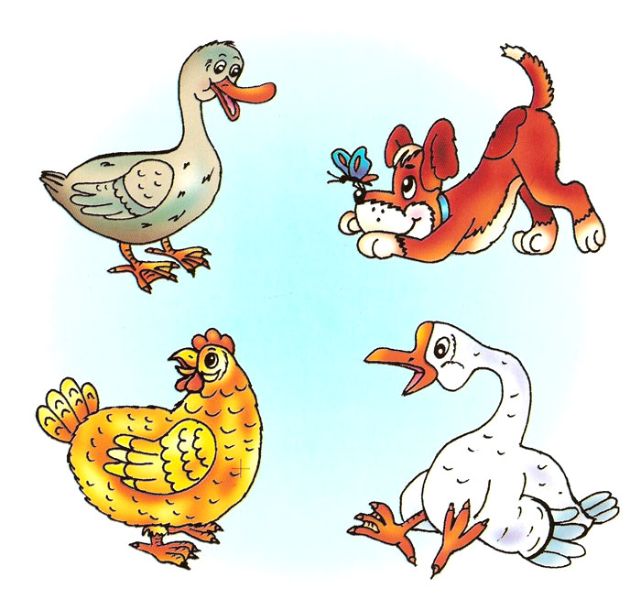

Slide 10
